Slide 1
4nnen harjoittelun reunaehdot
2022 päivitetty 4.5.22 Kaija Kekäläinen

Slide 2
Opiskelijan TO DO pähkinänkuoressa
4. harjoittelu (40 arkipv)
Tuutorkeskustelu/ harjoittelupaikan suunta
Paikan hakeminen ja sopiminen, jobiili/ muu tapa. Hyvät työelämätaidot! Wikin ohjeet harjoittelupaikan hakemiseen! Huomioikaa myös Metropolian hankkeiden mahdollisuudet Harjoittelun toteutukseen liittyvät kysymykset Kaijalle
Harjoittelujaksolle ilmoittautuminen . Lukukausien opintojaksoilmoittautumisten yhteydessä.
Paikkatietojen ilmoittaminen wikisivun lomakkeen kautta. Heti, kun paikka tiedossa.
Harjoittelun toteuttaminen vastuullisesti ja hyviä työelämätaitoja vahvistaen
2 harjoittelutehtävää (toimintaterapiaprosessi ja vakuuttavuus) sekä tavoitteet ja oman oppimisen arviointi

Slide 3
4n harjoittelun tavoitteet /OPS
Opiskelija osaa analysoida, muokata ja soveltaa toimintaa erilaisille asiakkaille.
Opiskelija toimii yhdellä tai useammalla vaihtoehtoisella toimintaterapia-alueella kotimaassa tai ulkomailla.
Opiskelija osaa toimia osana työryhmää.
Opiskelija suunnittelee ja toteuttaa lähes itsenäisesti yksilö-, ryhmä- ja yhteisöprosesseja. Hän soveltaa toimintaa terapeuttisesti yhteisöissä. Opiskelija reflektoi ja tutkii omia kokemuksiaan erilaisista toimintaterapiatilanteista.
Opiskelija kehittää omia terapiasuhdetaitojaan.
Opiskelija osaa etsiä ja hyödyntää näyttöön perustuvaa tietoa ja nostaa yleiseen keskusteluun yhteisöä tai yhteiskuntaa hyödyttäviä hyviä käytäntöjä.

Slide 4
Prosessin kulku
Opiskelija arvioi osaamistaan suhteessa ops tavoitteisiin ja kartoittaa vajeet myös suhteessa aiemmin toteutuneisiin harjoittelujaksoihin. Tässä tuutorkeskustelu pakollinen = suunta harjoittelulle + lupa harjoitteluun
OPS ja 4nnen harjoittelun tavoitteet
Cut off-kohta
Opiskelija tarkentaa harjoittelun tavoitteet sekä tekee suunnitelman työn sisällöstä ajoituksesta, oppimistehtävistä, myös terapiasuhdeopintojen tehtävien osalta. (arviointilomake) huomioiden
tuutorkeskustelun suunta ja sopimukset
enothen osaamiskuvaukset
harjoittelupaikan/ työpaikan mahdollisuudet
Opiskelija hakee harjoitteluun sopivan harjoittelupaikan TAI kartoittaa työpaikkansa mahdollisuudet tarjota oppimisympäristö ILMOITTAA PAIKAN LOMAKKEELLA
Opiskelija esittää suunnitelman 4nnen harjoittelun ohjaavalle opelle ennen harjoittelun alkua (alkukeskusteluun mennessä, jos ajoitus lukujärjestyksen mukainen).
Cut off-kohta
Opiskelija toteuttaa harjoittelujakson sovitusti ja työskentelee vastuullisesti harjoittelupaikassa ammattieettisiä ohjeita noudattaen.
Opiskelija palauttaa harjoittelutehtävät
ja oman arvioinnin + kirjallisen työelämäpalautteen opettajalle (arviointilomake).
Opettaja hyväksyy harjoittelun ja vie opintopisteet suoritetuksi.
Cut off-kohta
2022 Kaija Kekäläinen

Slide 5
Harjoittelun ajoitus
Lukukauden aikana, harjoittelujakson suositusajoitus lukkarissa 4. harjoittelu (40 arkipv)
Oman ammatillisen kasvun, oman osaamisen tunnistamisen, toimintaterapeutin ammatilliseen harkintaan syventymisen sekä myös työpaikan yhteisön ja arkipäivän äärelle pääsemisen kannalta suosittelemme, että harjoittelu toteutuisi yhdessä paikassa
Harjoittelu voi rakentua palasista tai esim ryhmäohjausprosessista, kun se on suunniteltu ja siten poiketa annetusta ajoitussuosituksesta, kun se on työelämän kannalta perusteltu ja suunnitelmaan kirjattu. Harjoittelun kokoaminen palasista on suunniteltava huolella ja vaatii opiskelijalta erinomaista oman työn suunnittelua ja ohjailua.
Harjoittelu voi toteutua useammassa paikassa: esimerkiksi osittain omalla työpaikalla ja osittain muussa harjoittelukontekstissa. Harjoittelun jakaminen on suunniteltava huolella ja vaatii opiskelijalta erinomaista oman työn suunnittelua ja ohjailua.
Harjoittelu voi toteutua myös palkkatyönä siltä osin, kun palkkatyö mahdollistaa oppimisen tavoitteiden suuntaisesti ja työelämässä on tietous harjoittelusta + nimetty tukihlö, mentori tms palautteen saamiseksi.
Harjoittelupäiviä kertyy 40 (40x8= 320 tuntia), sisältäen asiakastyön ja muun toimintaterapian alaan liittyvät tehtävät sekä harjoitteluun kuuluvat oppimistehtävät.
2022 Kaija Kekäläinen

Slide 6
Harjoittelu työsuhteessa/ yrityksessä ?
Haasta itsesi pohtimaan:
Miten organisaation/yrityksen tavoitteet tukevat mahdollisen harjoittelun tavoitteita?
Mitä uutta voit oppia toimintaterapian osaamistasi vahvistamaan?
Hyötyisitkö oman oppimisesi kannalta enemmän muun toimijatahon tai organisaation sisällöistä asiakastyössä?
Miten työpaikkasi määrittelemät velvoitteet ja työmäärä mahdollistavat perehtymisen toimintaterapian näkökulmaan opiskelijana?
  Mahdollisuus käyttää aikaa tiedonhakuun ja kirjallisuuteen perehtymiseen?
  Mahdollisuus käyttää aikaa toimintaterapiatilanteen suunnitteluun, ja harkintaan?
  Mahdollisuus rauhassa pohtia ja harkita asiakastilanteissa nousseita ilmiöitä ymmärryksen vahvistumiseksi?
  Miten ja kuka työpaikalla voi toimia mentorina ja antaa myös palautteen toimintaterapian harjoittelujaksosta?
  Mahdollisuus hyödyntää opettajaohjausta ja vertaistukea?

Slide 7

Yhteys Jasu.forss@metropolia.fi

Slide 8
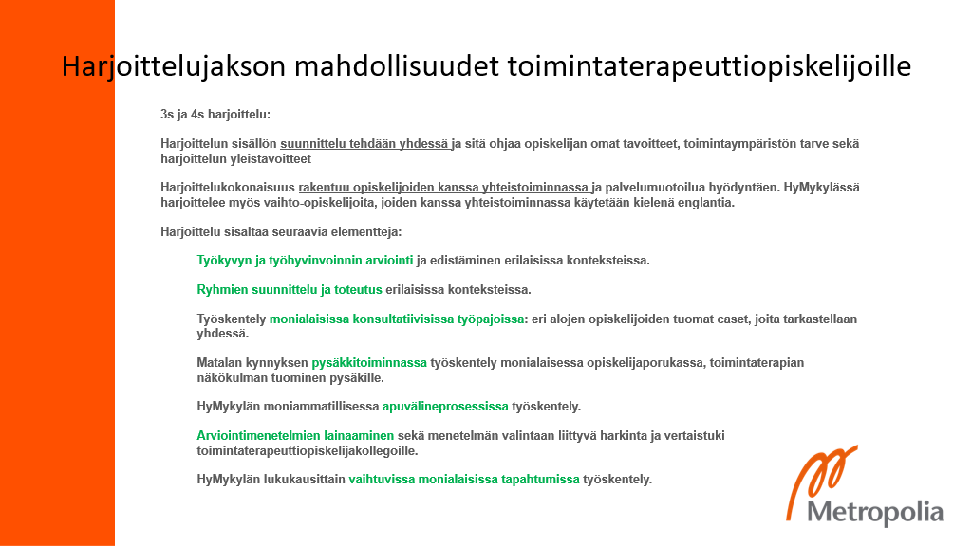
HyMyKylä

Slide 9
Kysymyksiä?
Oman harjoittelupaikkasi suunta ja monipuolisuus?
—> Tuutoropettaja
Harjoittelun toteutus: mm aikataulut, opettajaohjaus ja tehtävät ?
—> harjoittelun vastuuopettaja (Kaija)

